Slide 1



3-2
طرح الصفر وطرح الكل
أ.أحـمـد الأحـمـدي @ahmad9963

Slide 2
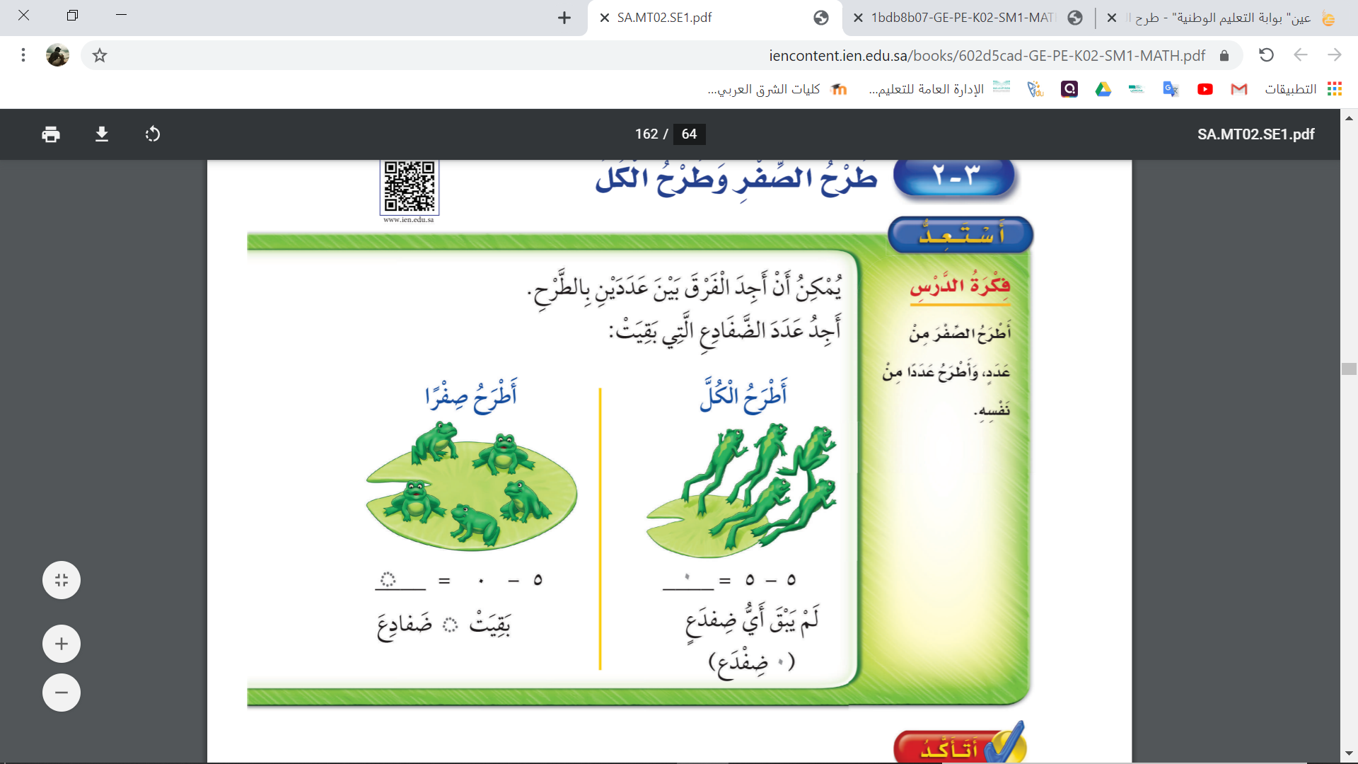
فكرة الدرس
أطرح الصفر من عدد ، وأطرح عددا من نفسة .
أ.أحـمـد الأحـمـدي @ahmad9963

Slide 3

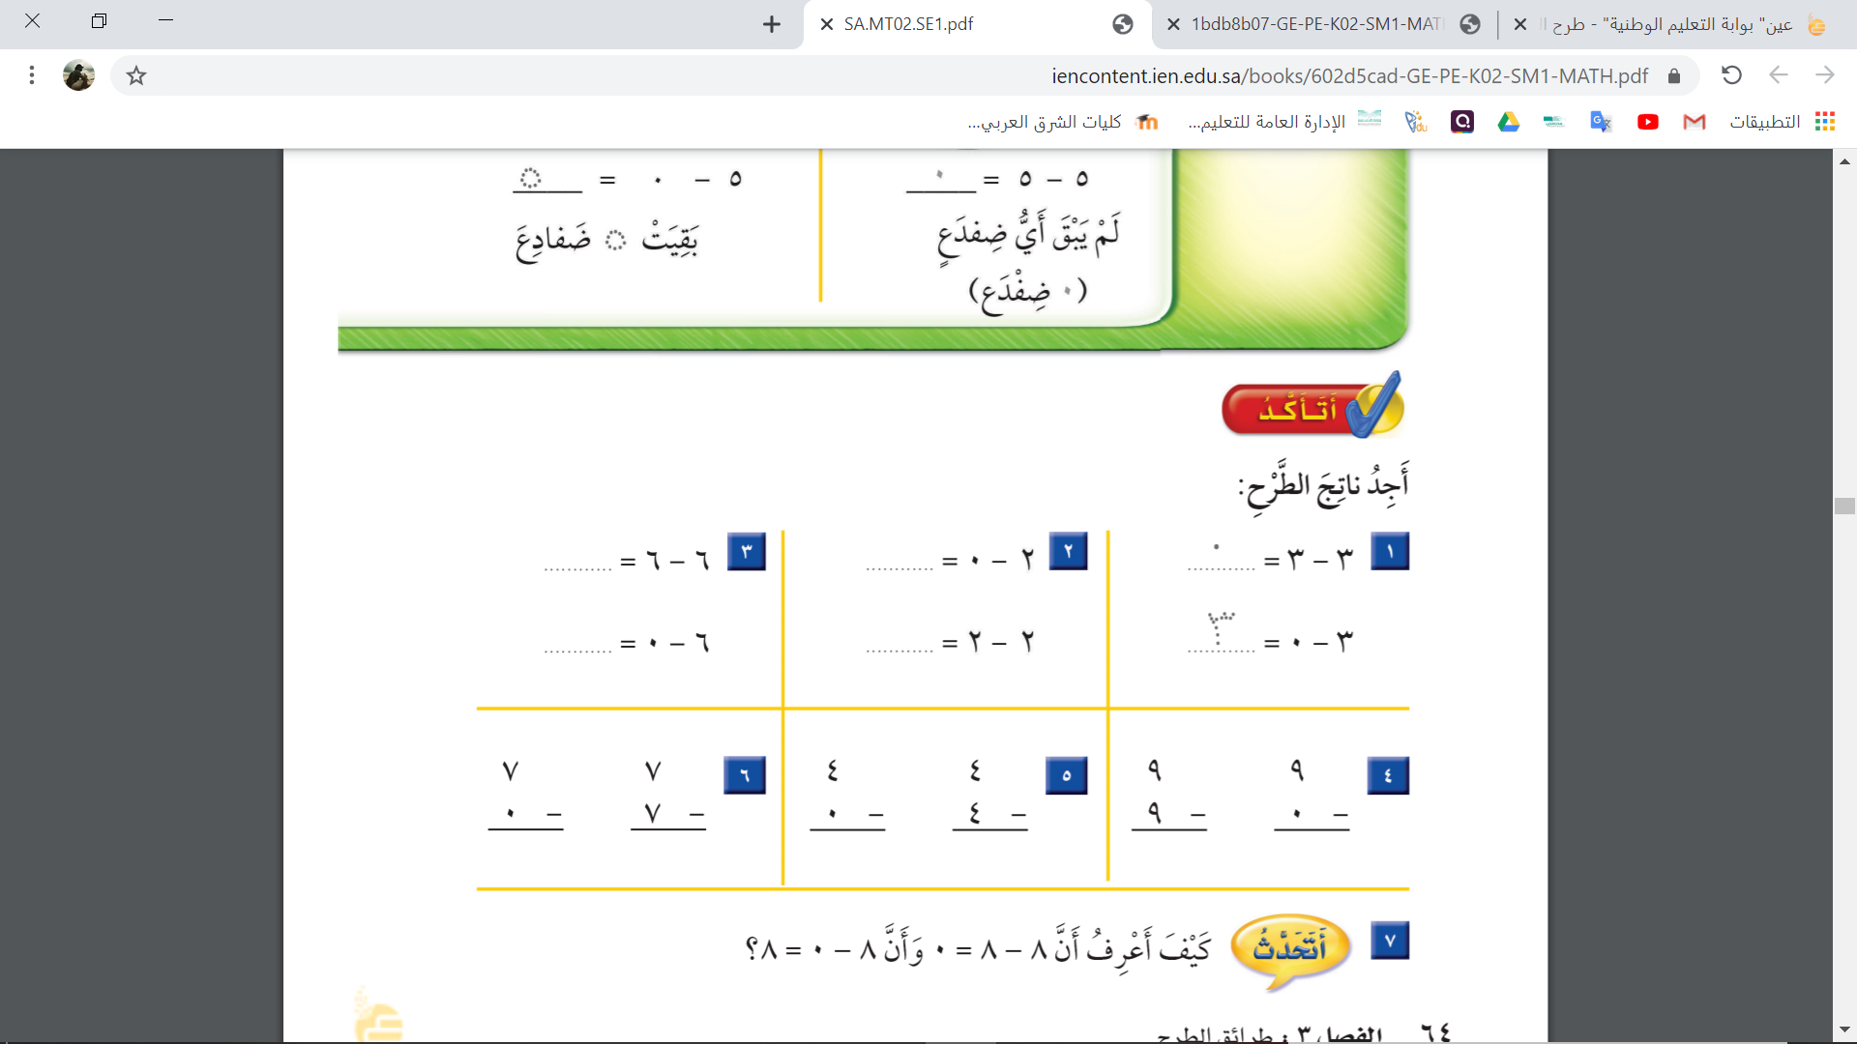
أ.أحـمـد الأحـمـدي @ahmad9963

Slide 4

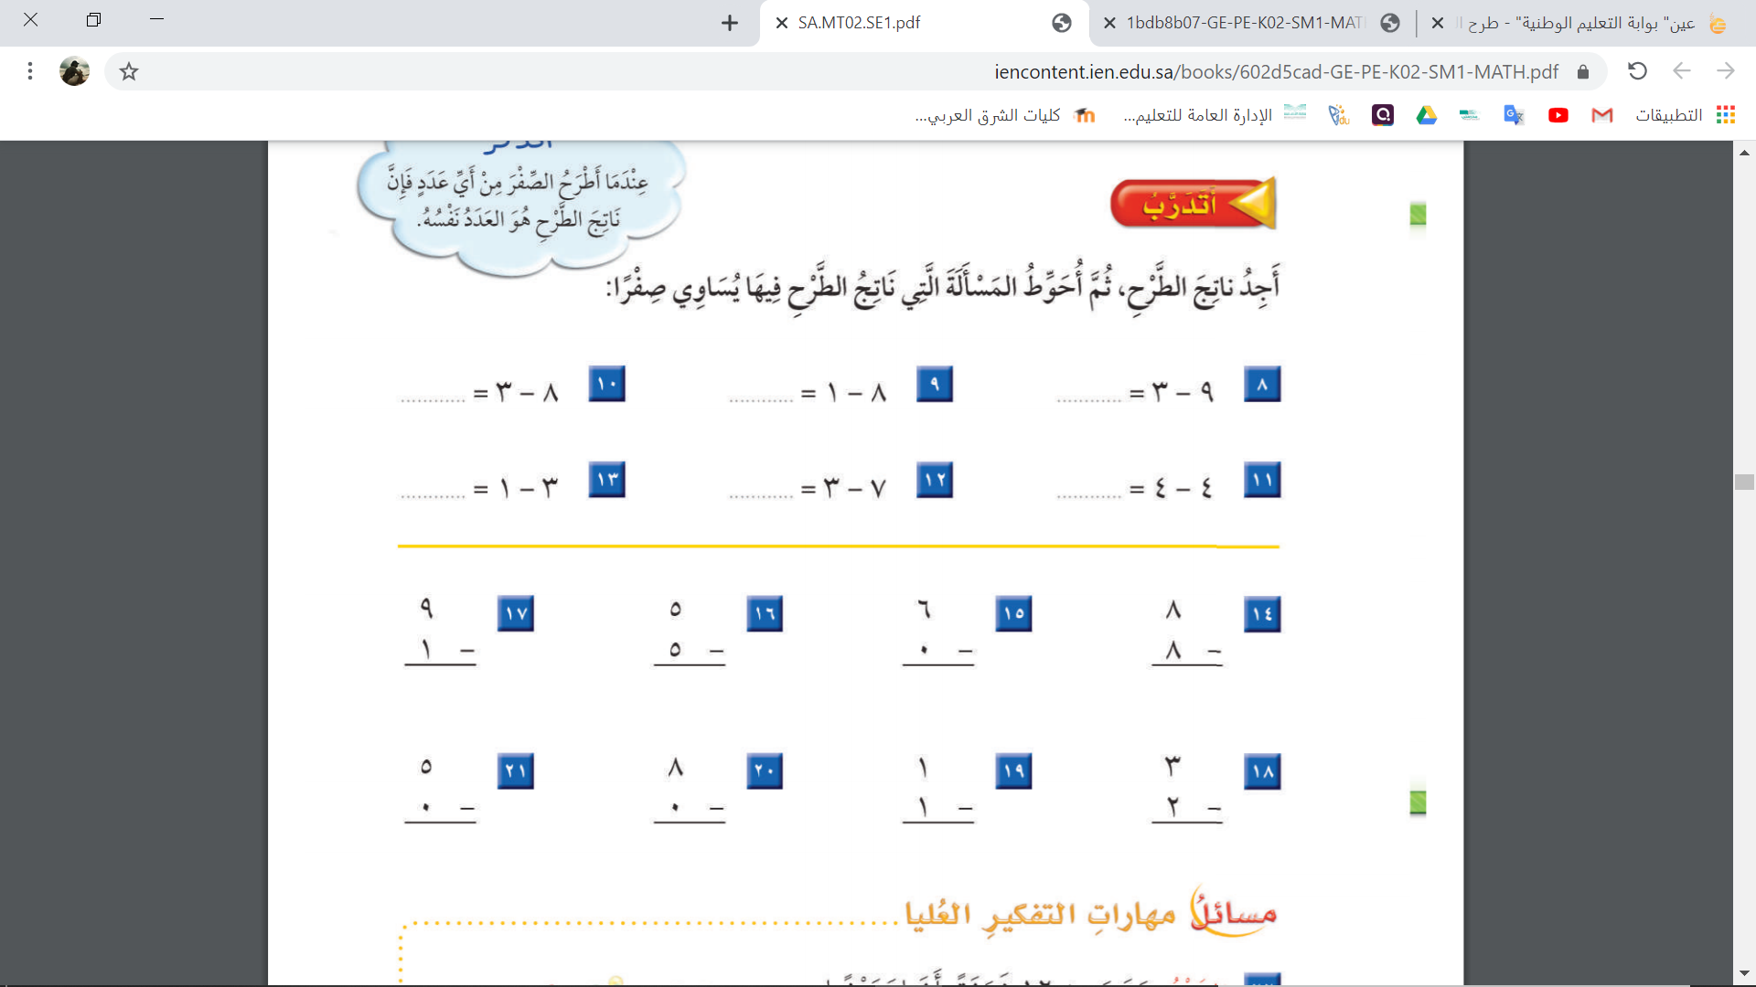

أ.أحـمـد الأحـمـدي @ahmad9963

Slide 5
أ.أحـمـد الأحـمـدي @ahmad9963

Slide 6
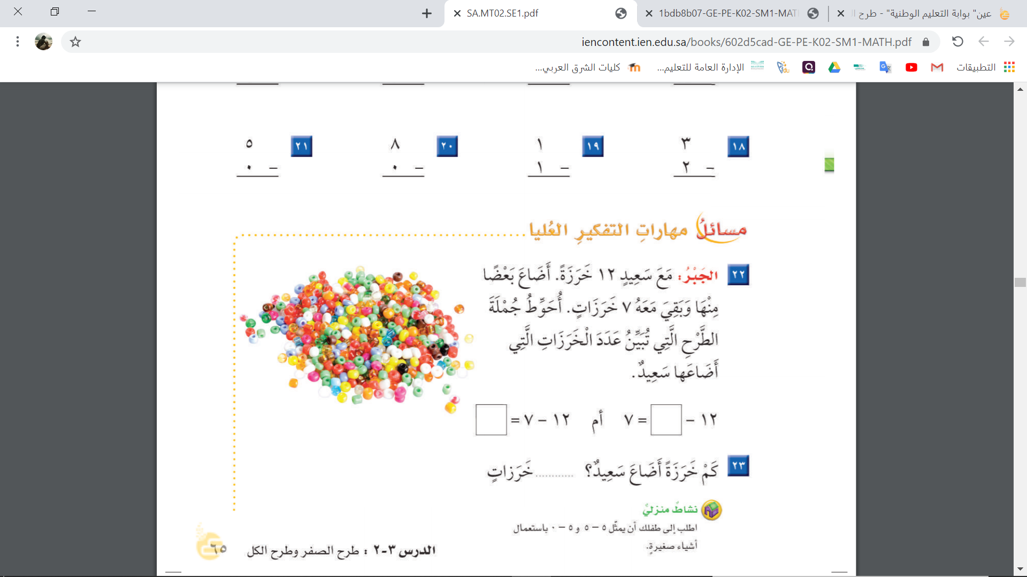
أ.أحـمـد الأحـمـدي @ahmad9963

